Slide 1

第2章 算法之美
主讲老师：陈小玉
著作：《趣学算法》《趣学数据结构》
《算法训练营》（入门篇、提高篇、进阶篇）

Slide 2
递归
递归调用就是函数内部调用自身的过程。
递归必须要求有结束条件，不然就会陷入无限递归的状态，永远无法结束调用。

Slide 3
递归
实例1
画出实例1的递归过程。
输入n个整数，倒序输出所有整数。

Slide 4
递归
递归原理
递归：递推和回归。
递推是将原问题不断分解成子问题，直到达到结束条件，返回最近子问题的解；然后逆向逐一回归，最终到达递推开始的原问题，返回原问题的解。

Slide 5
递归
实例2
输入一个整数n，输出n的阶乘。

Slide 6
递归
递归与栈
递归需要调用栈，系统自动调用。
递归需要的栈空间等于递归树的深度。

Slide 7
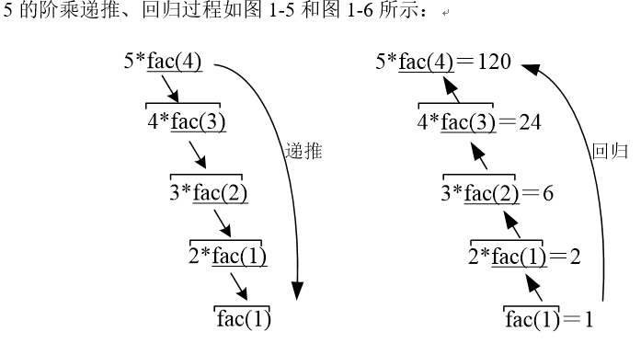
递归

Slide 8
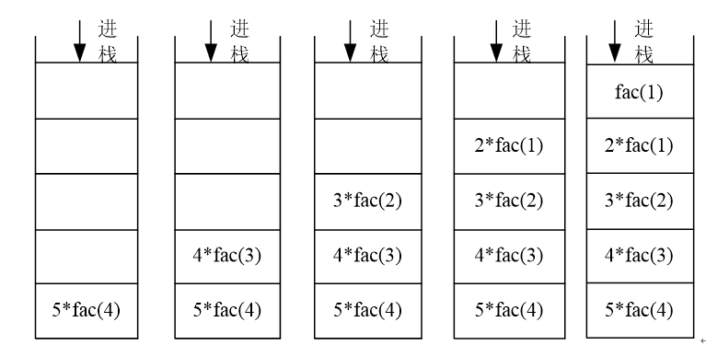
递归

Slide 9
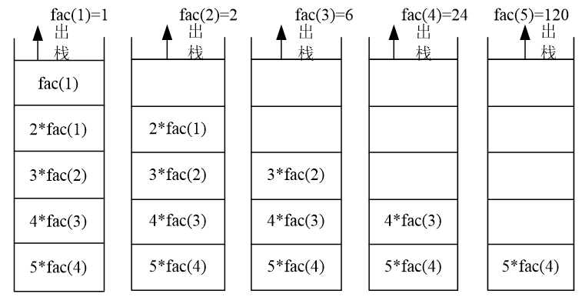
递归

Slide 10
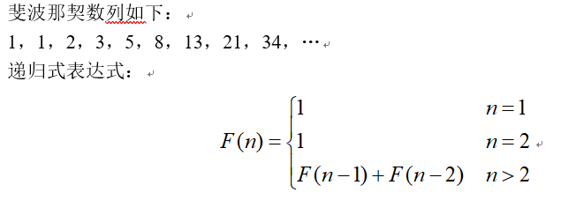
递归
实例3
输入一个整数n，输出斐波那契数列的第n项。
画出斐波那契递归过程的递归树

